Slide 1
被修改的文件
已修改
文件三种状态
已暂存
等待被提交的文件
已提交
提交到本地仓库的文件
** 未被git追踪的文件不参与以下三种状态，我们称为未追踪状态：Untracked

Slide 2
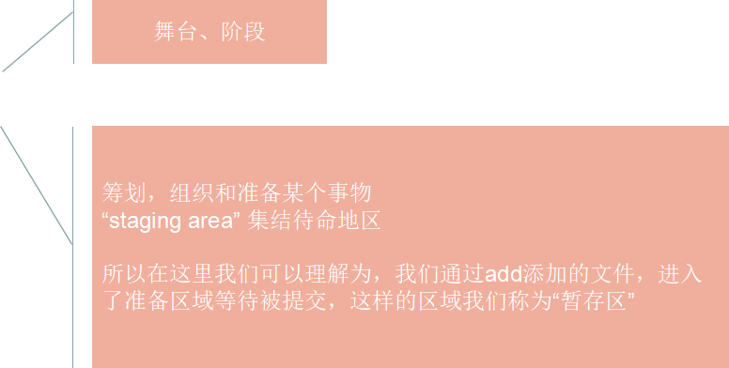
stage

Slide 3
三个工作区域
工作目录
暂存区域
git仓库
已修改
已暂存
已提交

Slide 4

工作目录
暂存区域
git仓库
工作目录中修改或创建文件
暂存文件
找到暂存区文件，提交更新

Slide 5

工作目录
a.txt
b.txt

Slide 6
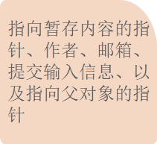
C1
C2
C3
C4
snapshotA
snapshotB
snapshotC
snapshotD
提交对象

Slide 7

master
C1
snapshotA
master指针

Slide 8
master
C1
C2
C3
snapshotA
snapshotB
snapshotC
master自动前移

Slide 9
HEAD
HEAD
master
C4
C1
C2
C3
branch1
HEAD
创建分支

Slide 10
HEAD
master
C4
C6
C1
C2
C3
C5
branch1
分支合并

Slide 11
HEAD
master
C4
C1
C2
branch1
HEAD
快速前移

Slide 12
HEAD
master
reset
C1
C2
C3
reset和checkout本质
HEAD
master
checkout
C1
C2
C3

Slide 13
HEAD
HEAD
master
C5
C1
C2
C6
C3
C7
C4
branch1
rebase
HEAD

Slide 14
中央仓库
所有开发的提交对象都在这里进行存储，当服务器当机，所有记录将无法找回，并且必须联网
。。。
。。。
。。。
。。。
。。。
。。。
开发人员A
开发人员B
中央仓库控制

Slide 15
中央仓库
存储开发人员提交上来的信息
。。。
。。。
。。。
。。。
。。。
。。。
开发人员A
本地仓库
开发人员B
本地仓库
本地仓库中都存储着提交
分布式版本控制

